Slide 1

고려대학교
빅데이터 연구회
KU-BIG
An Introduction to Statistical Learning
- chapter 4 Classification
정석원 박건빈
2019.1.10(목)

Slide 2
목 차
Ⅰ
What is a Classification
Ⅱ
Logistic regression
Ⅲ
Linear Discriminant Analysis
Classification 방법론 비교
Ⅳ
ⅴ
R을 이용한 구현

Slide 3
PART.Ⅰ
PART.Ⅰ What is a Classification?
지도학습 (Supervised Learning)
: Target 혹은 Label이라 부르는 정답이 있는 데이터를 학습하는 것, 주로 예측이 목적이다.
- Classification : Label변수가 범주형인 경우 EX) 불량품 예측, Fraud detection
- Regression : Label변수가 연속형인 경우 EX) 수요 예측, 몸무게/키 예측
Notes:
온라인뱅킹 서비스에서 송금이 fraud인지?- IP주소, 과거 송금 이력, 등등
품질관리에서, 여러가지 특성들을 고려했을때, 불량품인지 양품인지 예측

Slide 4
PART. Ⅱ Logistic regression
PART.Ⅱ
1
2
Why not linear regression?
Odds, MLE
CONTENTS A
컨텐츠에 대한 내용을
적어요
Enjoy your stylish business and campus life with BIZCAM
CONTENTS A
컨텐츠에 대한 내용을
적어요
Enjoy your stylish business and campus life with BIZCAM

Slide 5
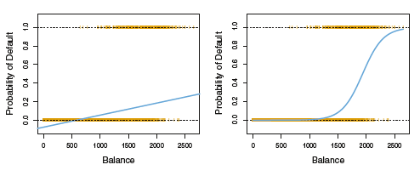

Why not linear regression?
PART.Ⅱ
P(X)=P(Y=1|X=x)은 확률값이므로 [0,1] 범위를 가져야함-Logistic function 이용

Slide 6




Odds-해석, M.L.E- 모수추정방법
PART.Ⅱ
Linear regression
Logistic regression
MLE for Logistic regression
- Y=1인 관측치는 P(x)가 1에 가깝게
- Y=0인 관측치는 p(x)가 0에 가깝게
- 근사적인 방법: Gradient descent, Newton Raphson

Slide 7
PART.Ⅲ Linear Discriminant Analysis
PART. Ⅲ
1
2
Allocation rule of LDA
Allocation rule of QDA
CONTENTS A
컨텐츠에 대한 내용을
적어요
Enjoy your stylish business and campus life with BIZCAM
CONTENTS A
컨텐츠에 대한 내용을
적어요
Enjoy your stylish business and campus life with BIZCAM

Slide 8
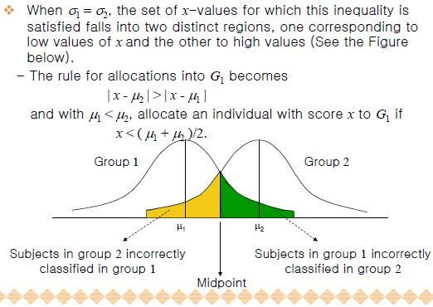
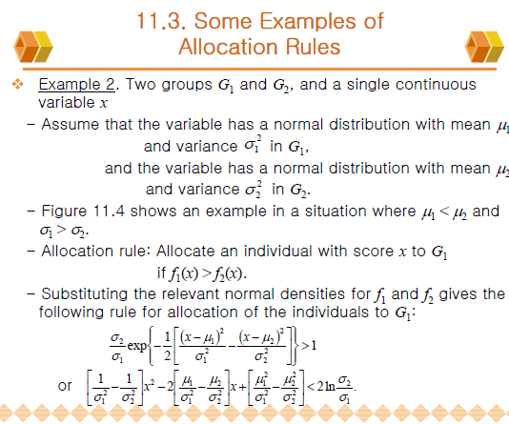
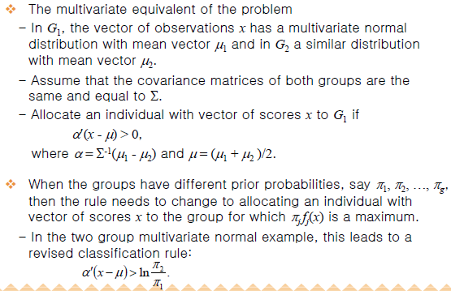
1. Allocation rule of LDA - 공분산 행렬이 같을때 (Box’s m test)
PART. Ⅲ
Notes:
Box’s m test

Slide 9
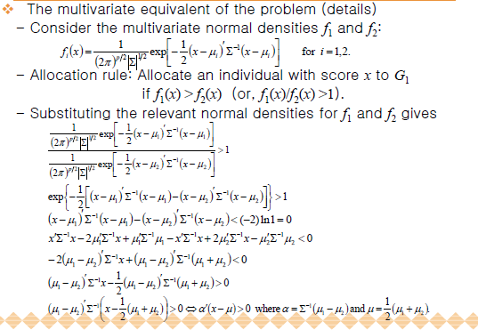
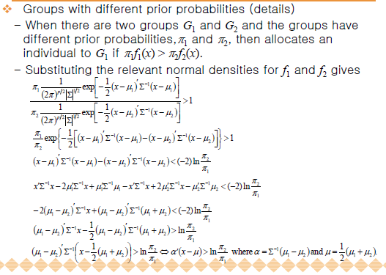
1. Allocation rule of LDA(details)
PART. Ⅲ
X에 대한 Linear function- smooth 한 분류경계면
Notes:
전체적인 process를 나타내는 그림
데이터 수집 및 전처리까지 살펴봄
이제 설명할 것은 가설설정과 모델 최적화 단계.

Slide 10
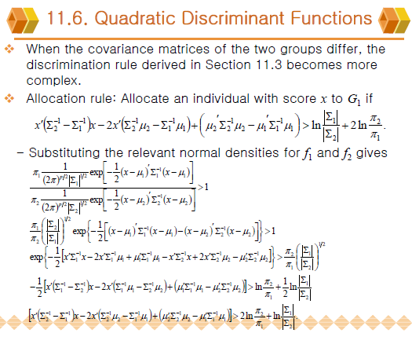
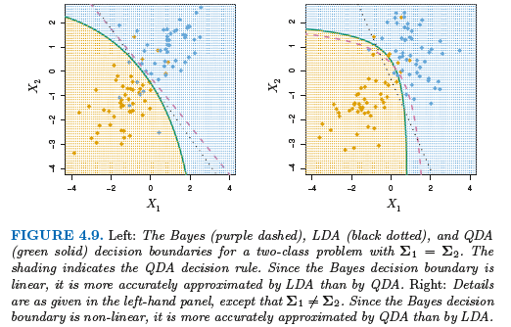
2. Quadratic Discriminant Analysis - 두 집단의 모 공분산 행렬이 다를때
PART. Ⅲ
X에 대한 quadratic form(non-linear)- wigly 한 분류경계면
Notes:
Decision function, 시각화 –다음시간 R로 구현해서 보여드림

Slide 11
PART. Ⅳ Classification 방법론 비교
PART.Ⅰ
1
2
3
Logistic regression과 LDA 비교
QDA 비교
상황에 따른
분류방법 성능
비교
CONTENTS A
컨텐츠에 대한 내용을
적어요
Enjoy your stylish business and campus life with BIZCAM
CONTENTS A
컨텐츠에 대한 내용을
적어요
Enjoy your stylish business and campus life with BIZCAM
CONTENTS A
컨텐츠에 대한 내용을
적어요
Enjoy your stylish business and campus life with BIZCAM

Slide 12
1. Logistic regression과 LDA 비교
PART.Ⅰ
Logistic regression과 LDA 모두 x에 관한 선형함수로 나타낼 수 있으며, linear decision boundary를 가짐
b0, b1은 MLE를 이용해 추정되는 반면 c0, c1은 정규분포에서의 평균, 분산 추정량에 의해 계산됨
LDA는 관측값들이 정규 분포에서 나왔다는 가정을 하기 때문에 이러한 가정을 어느정도 만족시키는 data에 대해 logistic regression보다 나은 결과를 도출

Slide 13
2. QDA 비교
PART.Ⅰ
비모수적 방법인 KNN, 선형인 LDA, 로지스틱 회귀의 절충안이라고 할 수 있음
decision boundary가 quadratic이라고 가정하고 있기 때문에 선형 방법들보다 더 다양한 문제들에 대해 정확히 작동할 수 있다
decision boundary에 대한 일정한 가정을 하기 때문에 training data가 적은 상황에 더 잘 작동할 수 있다
+ KNN과 다른 방법 비교 : KNN은 비모수적 방법으로 어떠한 가정도 이루어지지 않는다. 따라서 decision boundary가 비선형적일 때 사용하기 좋은 방법. 하지만 KNN은 어떤 예측변수가 중요한지에 대해 설명할 수 없다.

Slide 14
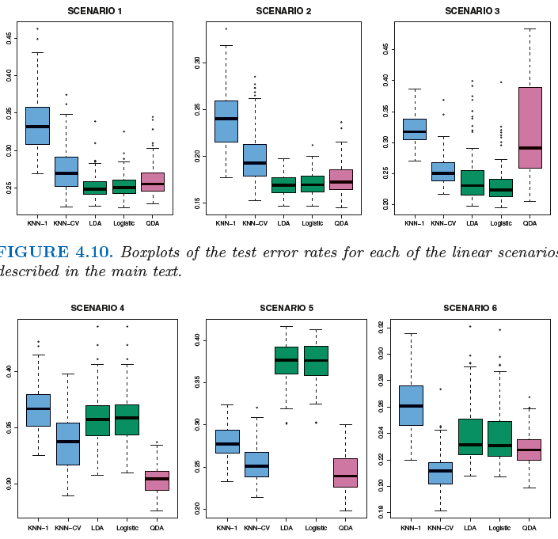
3. 상황에 따른 분류방법 성능 비교
PART.Ⅱ
각 분류방법들의 성능 비교를 위해 6가지 상황을 가정
시나리오 1,2,3은 decision boundary가 linear, 시나리오 4,5,6은 decision boundary가 non-linear한 상황
각각의 상황에 대해 LDA, logistic regression, QDA, KNN(K=1), KNN-CV 방법을 이용해 적합한 뒤 test error 계산
Notes:
군집, 관계 이런 것들은 뒷부분에 설명해드리겠습니다.

Slide 15
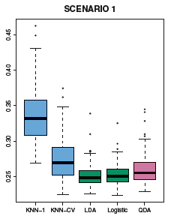
3. 상황에 따른 분류방법 성능 비교
PART.Ⅱ
시나리오 1
: 2개의 class가 있으며, 각 class에는 20개의 training observation이 있다. 각 class의 관측치들은 평균이 다르며 독립인 정규분포로 부터 추출되었다
n이 작고 예측변수가 정규분포이며 decision boundary가 선형이기 때문에 LDA의 성능이 가장 좋음
Logistic regression 또한 LDA보다는 조금 떨어지지만 우수한 성능을 보임
QDA는 필요이상으로 과적합하여 LDA보다 성능이 떨어짐
Notes:
군집, 관계 이런 것들은 뒷부분에 설명해드리겠습니다.

Slide 16
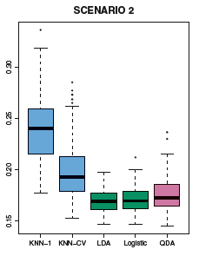
3. 상황에 따른 분류방법 성능 비교
PART.Ⅱ
시나리오 2
: 상황은 시나리오 1과 비슷하지만 각 class의 예측변수들이 -0.5의 상관관계를 가진다.
- 시나리오 1과 비슷한 결과를 보임
Notes:
군집, 관계 이런 것들은 뒷부분에 설명해드리겠습니다.

Slide 17
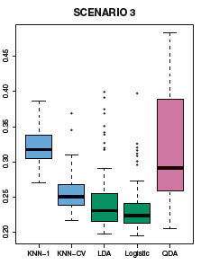
3. 상황에 따른 분류방법 성능 비교
PART.Ⅱ
시나리오 3
: t분포로부터 각각 50개의 관측값을 가지는 X1, X2를 생성
Decision boundary가 여전히 선형이기 때문에 logistic regression이 우수한 성능을 보임
LDA도 다른 방법들보다 성능이 괜찮지만 관측값이 정규분포에서 뽑히지 않아 logistic보다는 성능이 떨어짐
비정규성으로 인해 QDA는 성능이 좋지 않음
Notes:
군집, 관계 이런 것들은 뒷부분에 설명해드리겠습니다.

Slide 18
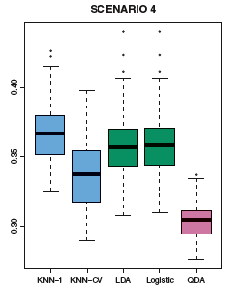
3. 상황에 따른 분류방법 성능 비교
PART.Ⅱ
시나리오 4
: 데이터는 정규분포로 부터 생성되었으며 첫번째 class의 예측변수들은 0.5의 상관관계, 두번째 class의 예측변수들은 -0.5의 상관관계를 가진다.
이 상황은 QDA가정과 일치하며, quadratic decision boundaries를 나타낸다
그림에서 보이듯 QDA가 다른 방법들과 비교하여 가장 우수한 성능을 보임
Notes:
군집, 관계 이런 것들은 뒷부분에 설명해드리겠습니다.

Slide 19
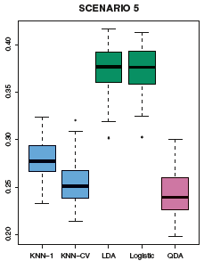
3. 상황에 따른 분류방법 성능 비교
PART.Ⅱ
시나리오 5
: 각 class의 관측값들은 정규분포에서 생성되었으며 예측변수들은 독립이다. 그러나 반응값들은 X1^2,X2^2, X1*X2를 사용한 logistic function에서 뽑혔다. 결과적으로 이는 quadratic decision boundary를 나타낸다
QDA가 가장 우수한 성능을 보임
비모수적 방법인 KNN-CV와 KNN도 성능이 괜찮음
선형 방법인 LDA와 logistic regression은 성능이 좋지 않다
Notes:
군집, 관계 이런 것들은 뒷부분에 설명해드리겠습니다.

Slide 20
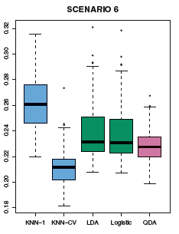
3. 상황에 따른 분류방법 성능 비교
PART.Ⅱ
시나리오 6
: 시나리오 5의 상황과 비슷하지만 반응값들이 더 복잡한 비선형 함수로부터 추출되었다.
QDA가 다른 선형방법들보다 조금 더 나은 결과를 보임
같은 KNN이지만 KNN-CV의 성능은 우수한 반면 KNN-1의 성능은 가장 안좋은데, 이는 비록 데이터가 복잡한 비선형 관계를 나타낸다고 해도 K값이 잘못 설정되면 KNN같은 비모수적인 방법도 나쁜 결과를 나타낼 수 있다는 것을 보여줌
Notes:
군집, 관계 이런 것들은 뒷부분에 설명해드리겠습니다.

Slide 21
3. 상황에 따른 분류방법 성능 비교
PART.Ⅰ
결론적으로 이러한 6가지 시나리오는 모든 상황에 적용되는 분류방법은 없다는 것을 보여준다
Decision boundaries가 선형이라면 LDA와 logistic regression이, 비선형이라면 QDA가 더 잘 작동할 것이며 더 복잡한 decision boundaries인 경우에는 비모수적 방법인 KNN이 가장 잘 작동할 것이다(이 때는 smoothness를 결정하는 K가 잘 설정되어야 할 것이다)
+ 회귀모델에서 예측변수의 변환을 통해 비선형 관계를 표현할 수 있는 것처럼 분류방법에도 비슷한 방법을 적용할 수 있다. 예를 들어 X^2, X^3 등을 예측변수로 사용함으로써 더 flexible한 로지스틱 회귀 모델을 만들 수 있다. 다만 이때는 변동이 증가하는 정도와 오차가 감소하는 정도에 따라 성능이 결정된다.

Slide 22
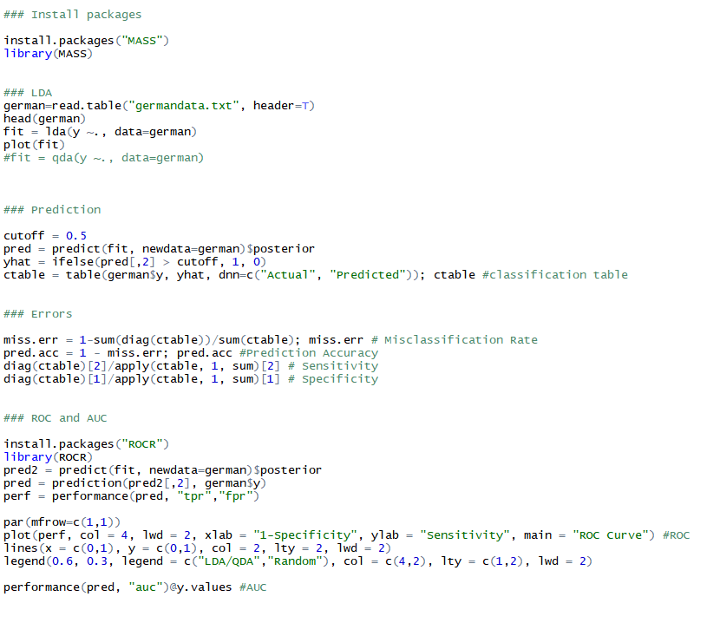
PART. Ⅴ R을 이용한 구현 - LDA
PART.Ⅱ
German credit data로 나이, 주거, 직업, 저축 등의 개인정보를 예측변수로 하여 신용이 좋을지 나쁠지 예측
MASS 라이브러리에 내장되어있는 lda, qda함수를 이용해 구할 수 있음
Notes:
군집, 관계 이런 것들은 뒷부분에 설명해드리겠습니다.

Slide 23
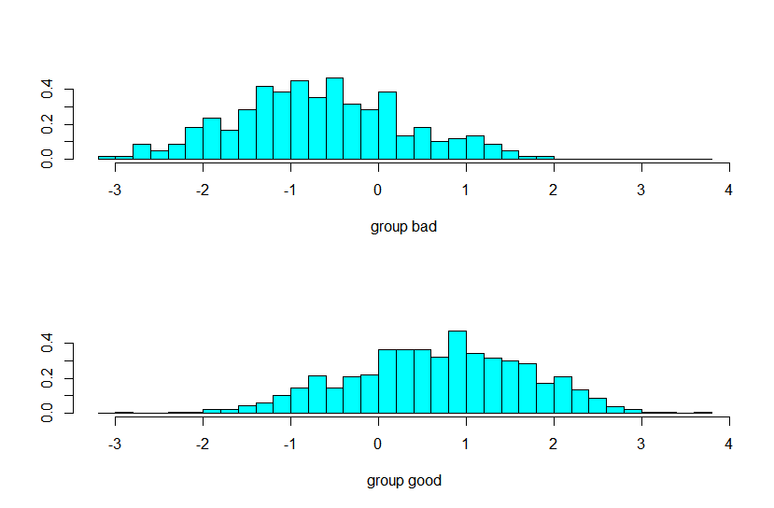
PART. Ⅴ R을 이용한 구현 - LDA
PART.Ⅱ
LDA로 적합한 결과
Group bad는 대략 -0.8을 중심으로 분포, Group good은 1을 중심으로 분포되어 있는 것을 볼 수 있다
Notes:
군집, 관계 이런 것들은 뒷부분에 설명해드리겠습니다.

Slide 24
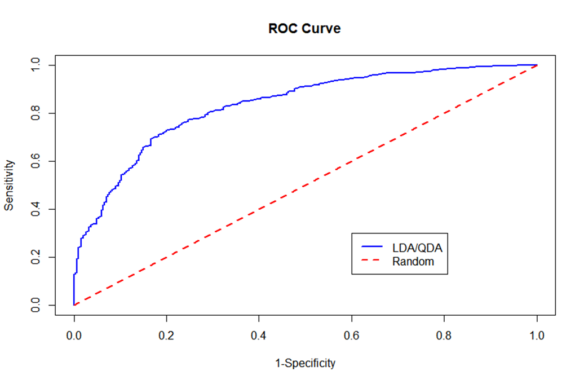
PART. Ⅴ R을 이용한 구현 - LDA
PART.Ⅱ
ROC커브를 그려보니 LDA가 상당히 잘 예측하고 있음을 알 수 있다
Notes:
군집, 관계 이런 것들은 뒷부분에 설명해드리겠습니다.

Slide 25
Do you have any question?
Thank you
for your attention.

